Slide 1
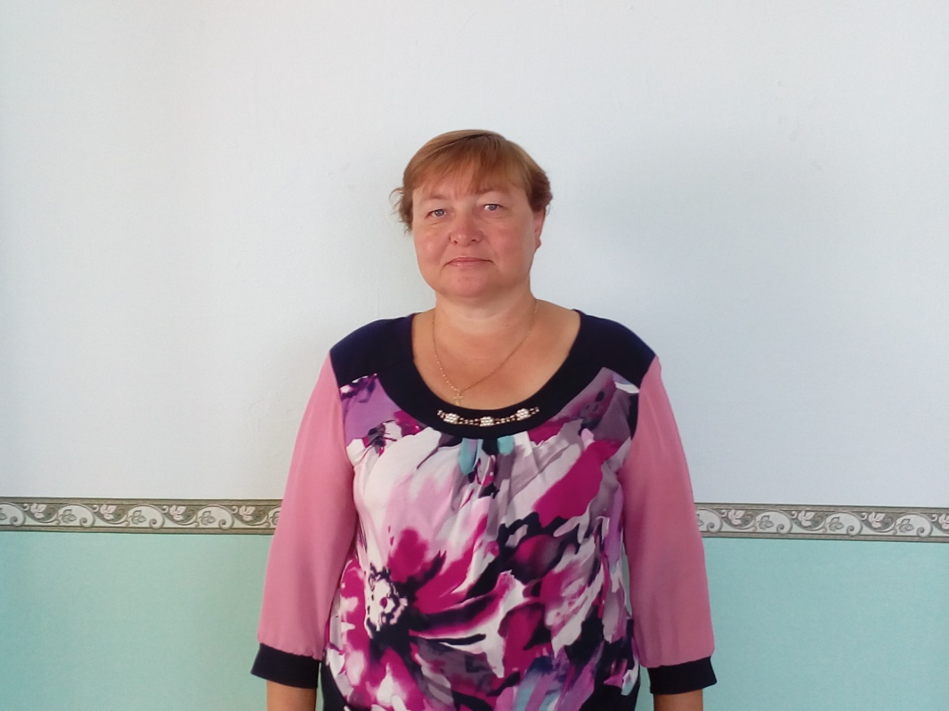
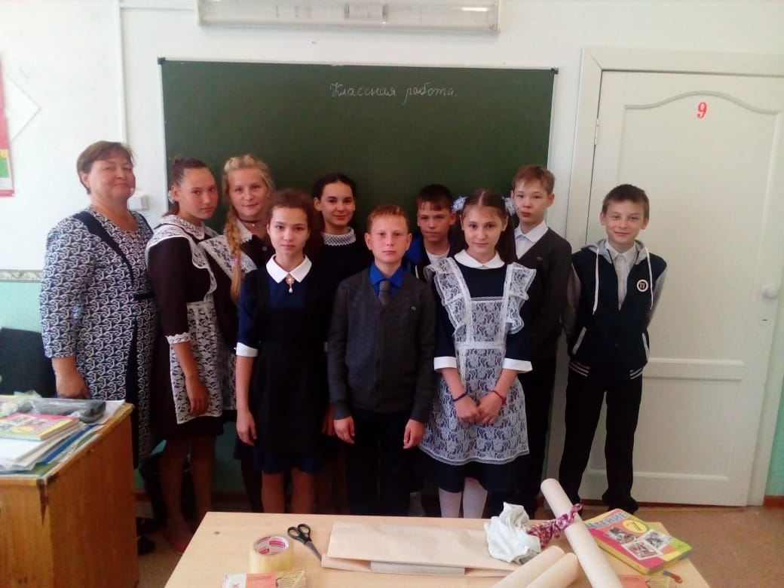
Пьянкова Людмила Леонидовна,
1 квалификационная категория классный руководитель 7 класса

Slide 2
В классе 17 человек:
Абаньшин Ильдар Ильгизович
Абрамов Михаил Николаевич
Агапов Артур Валерьевич
Бородин Данил Петрович
Беляева Александра Сергеевна
Гоголев Дмитрий Владимирович
Ижболдина Регина Ильдаровна
Исаев Юлиан Захидович
Зайцев Иван Дмитриевич
Кильметов Ратмир Рамилевич
Мензелеева Снежана Константиновна
Муталапов Кирилл Дмитриевич
Насыров Артур Юрьевич
Султанова Карина Римовна
Шакиров Артур Ленарович
Хасанов Денис Ранисович
Ярмолюк Алена Александровна
Мальчиков 12
Девочек 5
На домашнем обучении 7

Slide 3
ЦЕЛИ И ЗАДАЧИ НА 2018– 2019 УЧЕБНЫЙ ГОД
Цели:
Развивать деятельность направленную на формирование у учащихся межличностных отношений, толерантности, навыков самообразования и разностороннее развитие их творческих способностей;
Формирование классного коллектива как воспитывающей среды, обеспечивающей развитие каждого ребенка;
Сохранение и улучшение здоровья учащихся;
Способствовать развитию нравственных качеств;
Становление и развитие качеств личности на основе нравственных
ценностей, направленное на формирование активной жизненной позиции;
Обеспечение благоприятного психологического климата в классе;
Задачи:
  Формирование у учащихся межличностных отношений, толерантности, навыков самообразования и разностороннее развитие их творческих способностей;
  Формировать чувства уважения друг к другу и взаимопонимание;
  Создание условий для физического, интеллектуального, нравственного и духовного развития детей;
  Формирование психологически здорового, физически развитого человека.
  Повышение социальной активности учащихся, их самостоятельности и ответственности в организации жизни детского коллектива и социума;
  Развитие общей культура школьников через приобщение к национальной культуре, обычаям и традициям;
  Привлекать родителей к жизнедеятельности класса.

Slide 4
Планирование родительских собраний консультаций на 2018-2019 учебный год
Месяц | Тема
Сентябрь | Мы в 7 классе. Организация домашнего обучения детей с ОВЗ
Октябрь | Культура приветствия общения и знакомства.Итоги четверти
Ноябрь | Растим детей здоровыми, крепкими и жизнерадостными
Декабрь | Во что играют наши дети. или Как сделать интернет безопасным». Итоги четверти
Январь | Половое различие и половое созревание. Проблемы и решения
Февраль | Привитие навыков самообслуживания у учащихся
Март | Здоровье и гигиена». Итоги четверти
Апрель | Игра и труд в жизни учащихся
Май | Ребенок учиться тому, что видит у себя в дому. Безопасное лето»

Slide 5
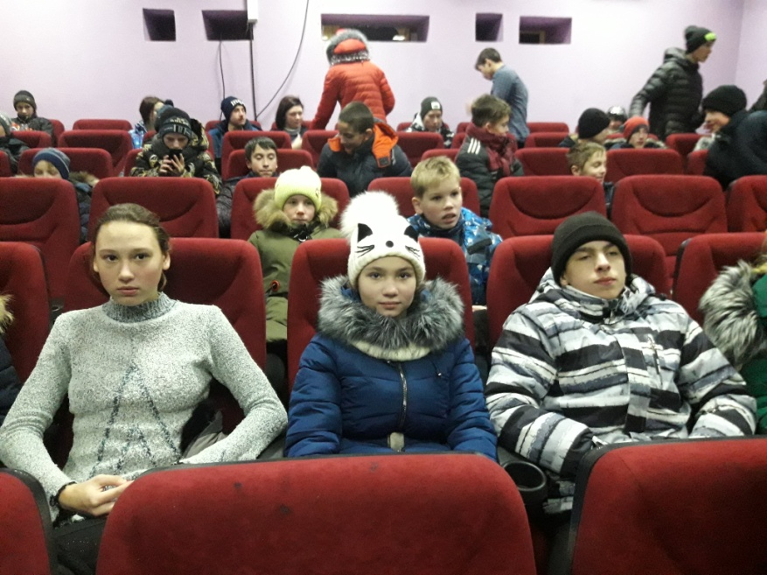
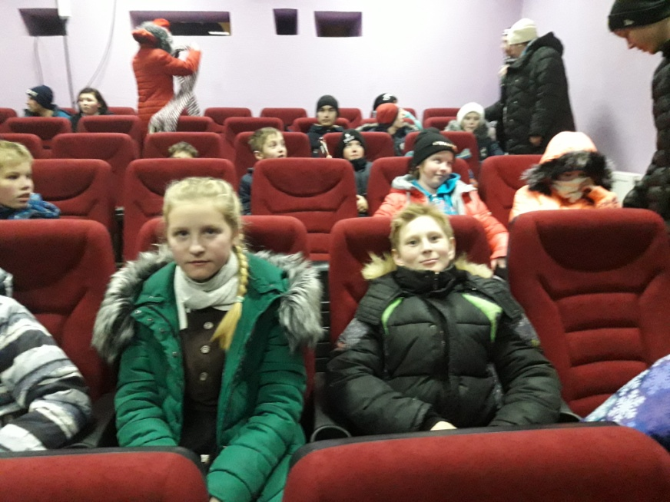
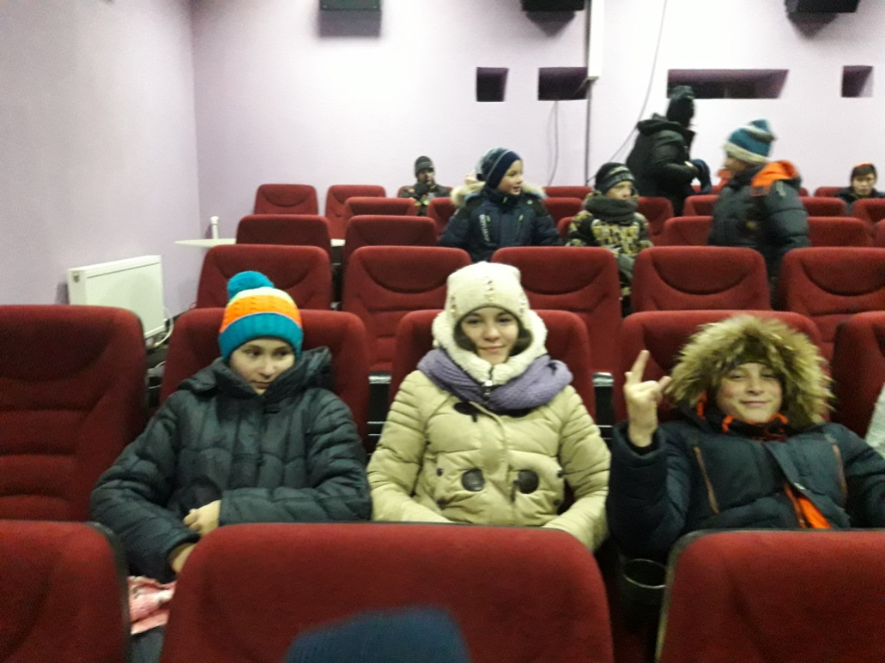
Посещение молодежного центра Авангард

Slide 6
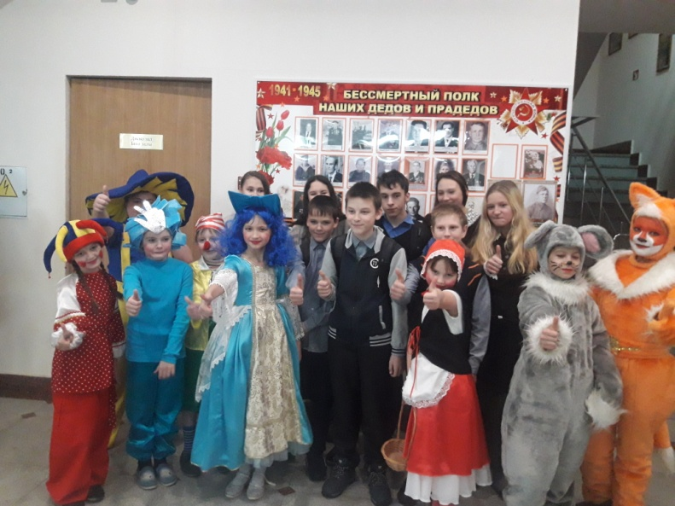
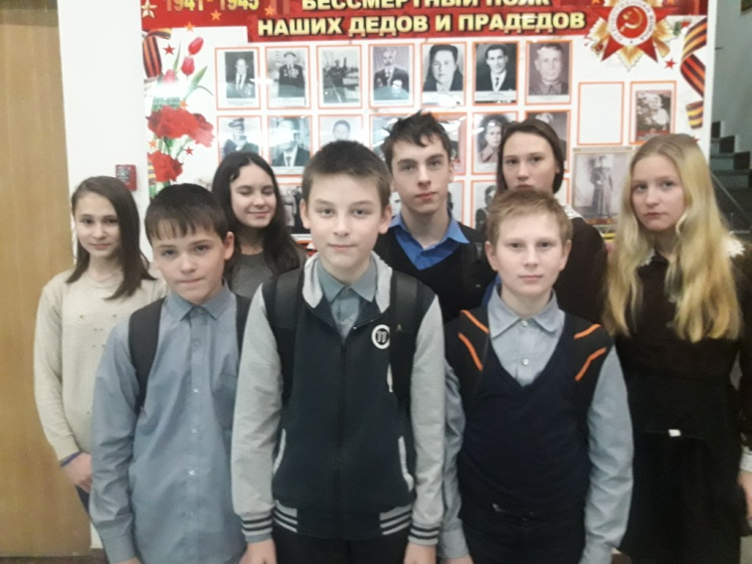
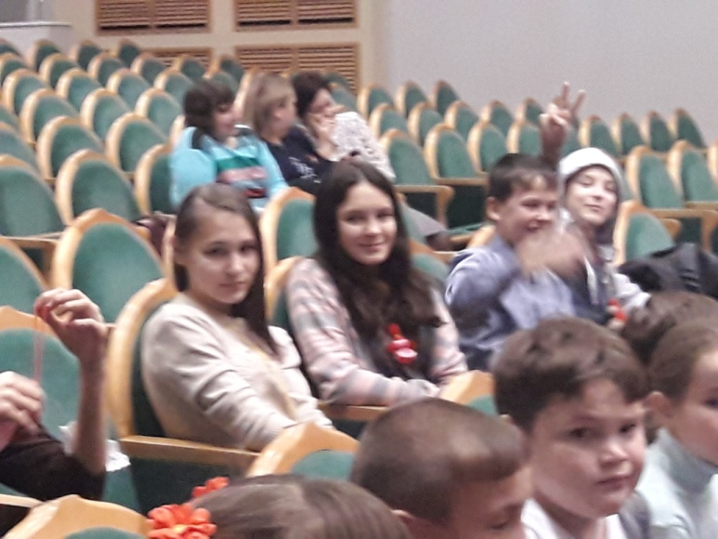
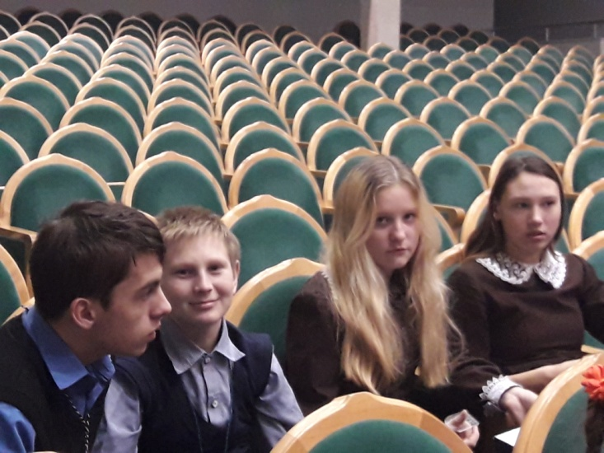
Посещение мероприятий в ДК, посвященное декаде инвалидов

Slide 7
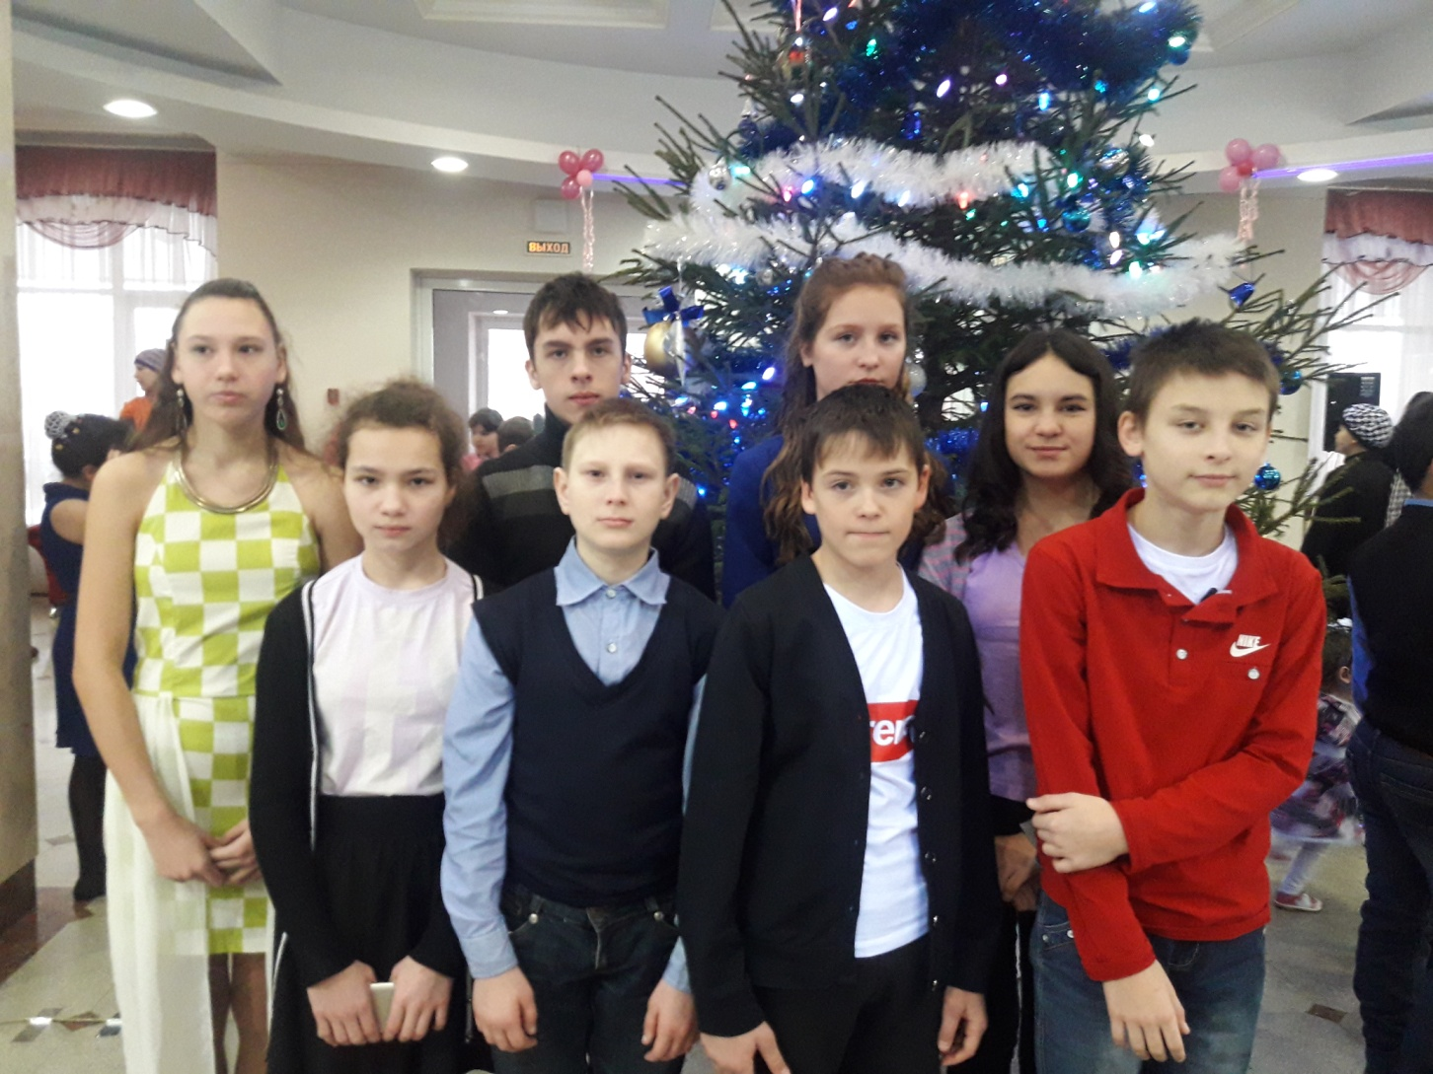
Любимый праздник «Новый год»

Slide 8
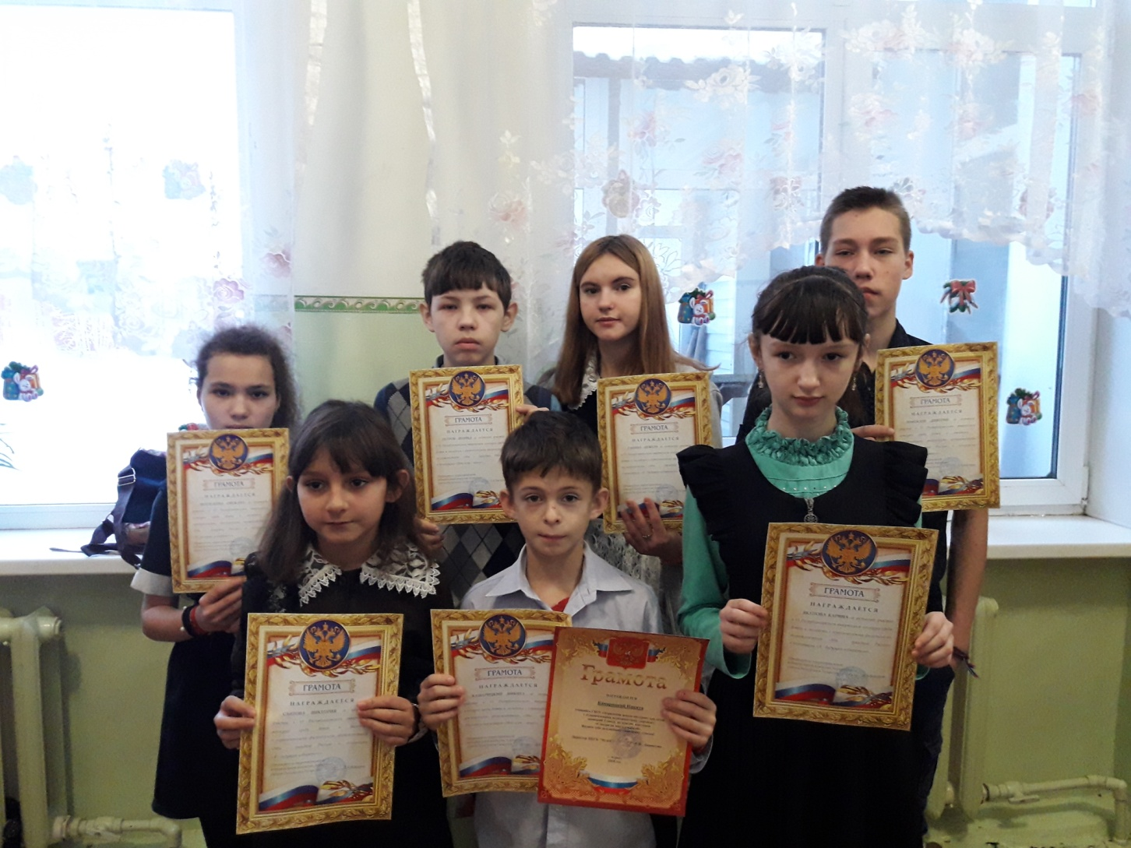
Участие в конкурсах приносит результаты

Slide 9




Slide 10
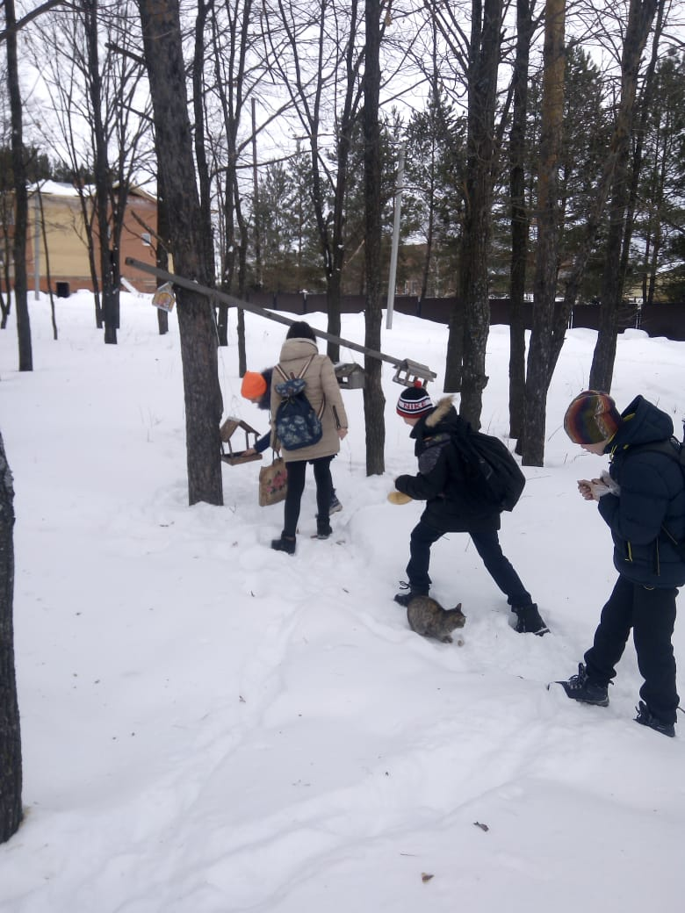
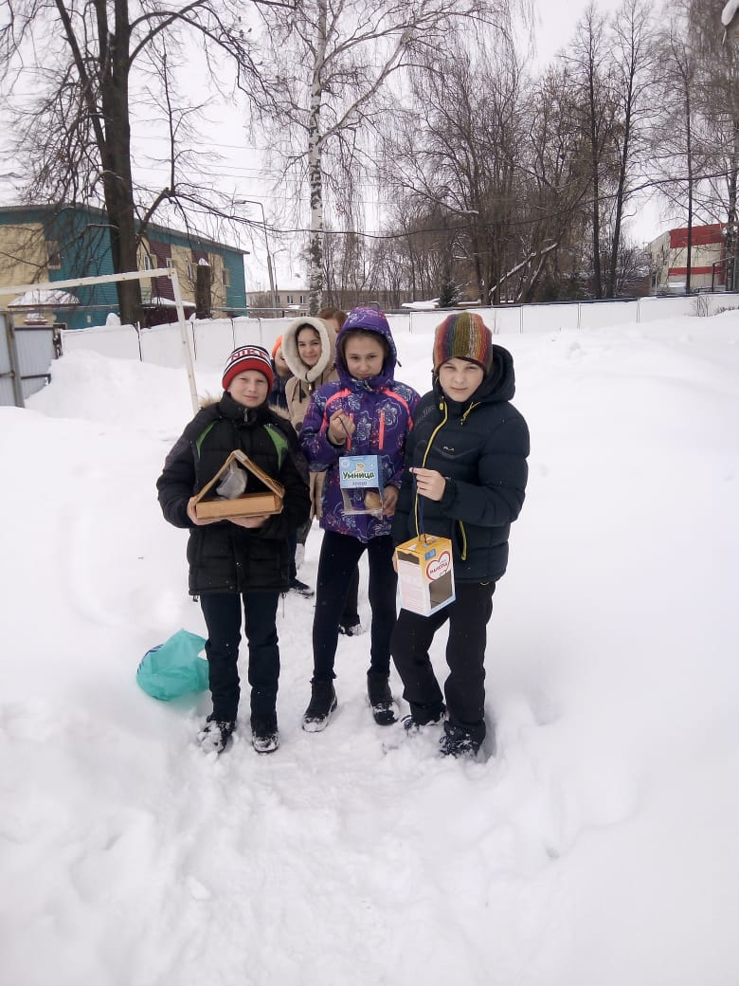
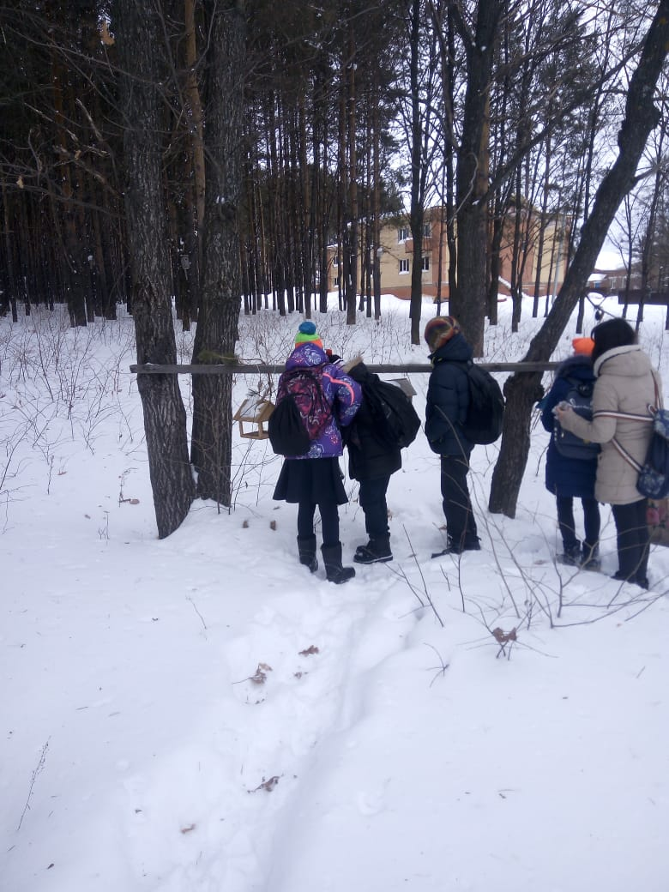
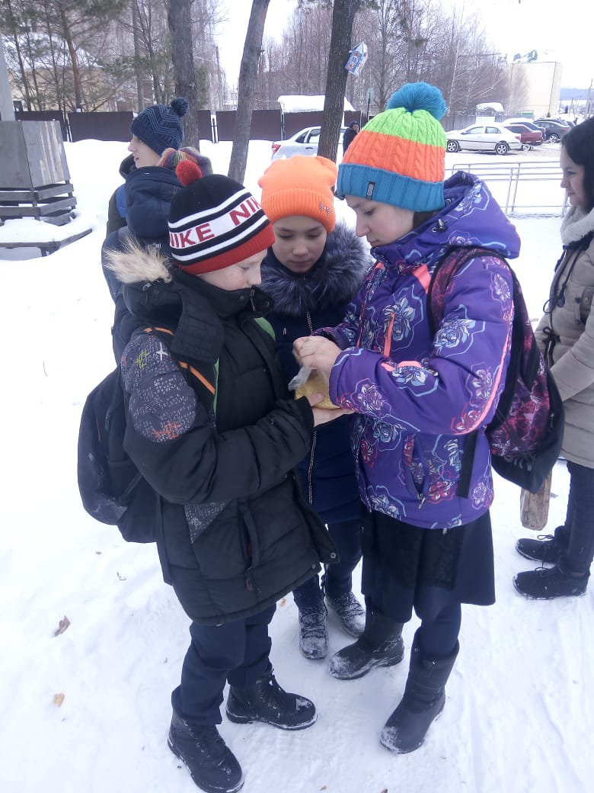
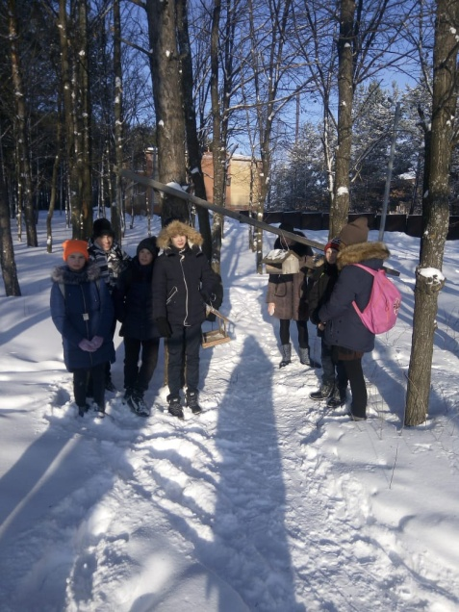
Акция «Покорми птиц зимой»

Slide 12
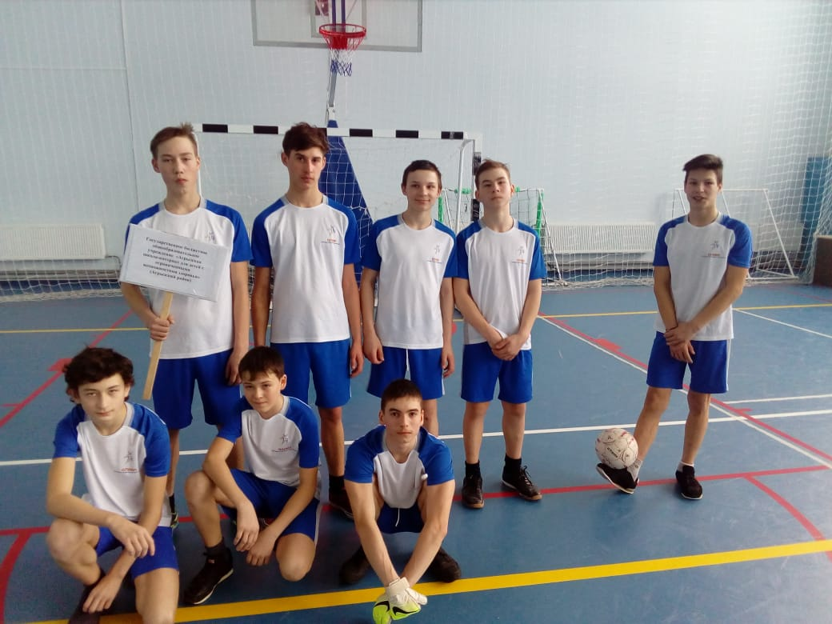
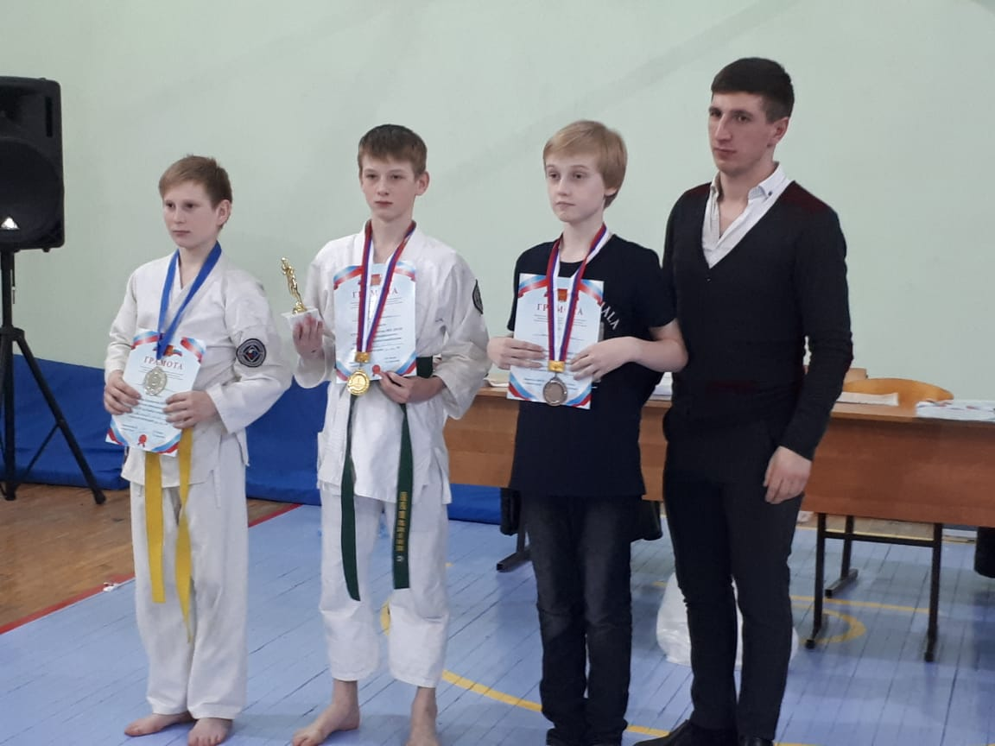
Наш класс спортивный

